Slide 1
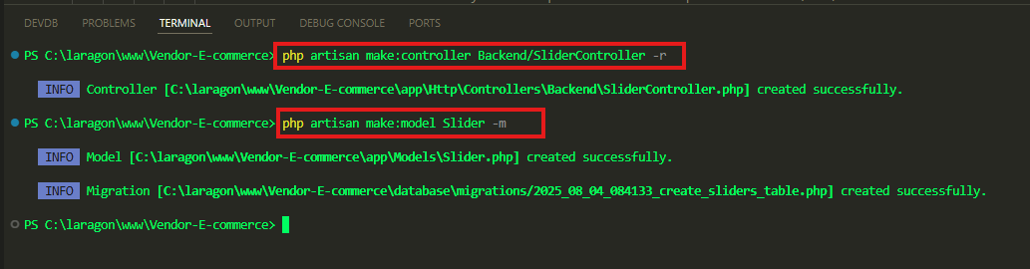
Bu dərs slider səhifəsini dizayn edəcəyik.
İlk olaraq controller, model və migration yaradırıq Slider səhifəsi üçün istifadə edəcəyimiz.

Slide 2
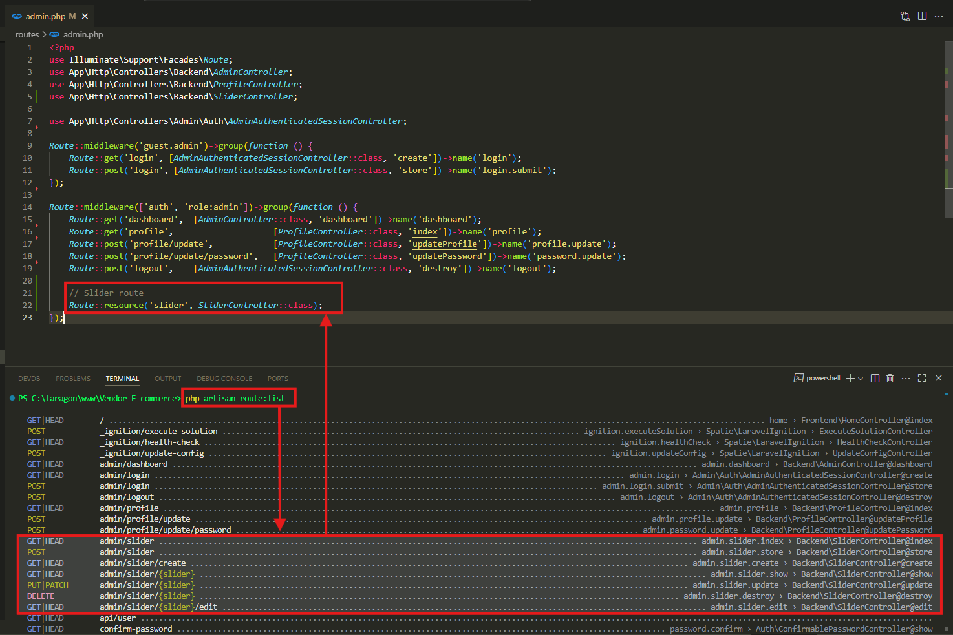
Slider üçün route əlavə edirik. Bu route -a məxsus name -ləri görmək üçün: php artisan route:list yaza bilərsiz.

Slide 3
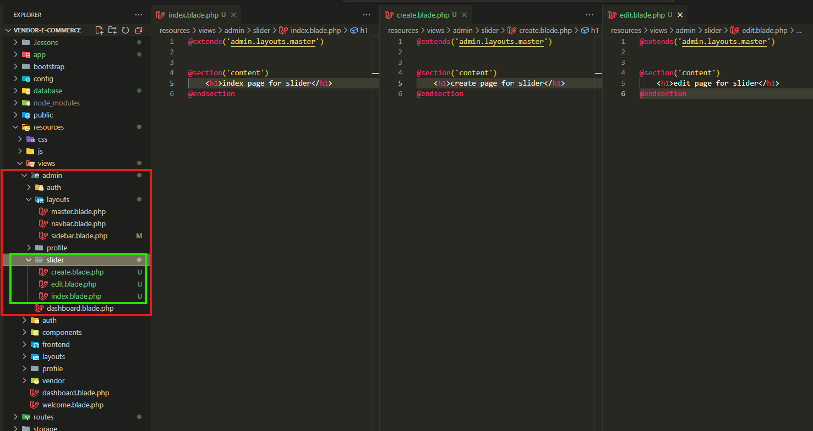
Slider səhifəsi üçün 3 dənə fayl yaradırıq.

Slide 4
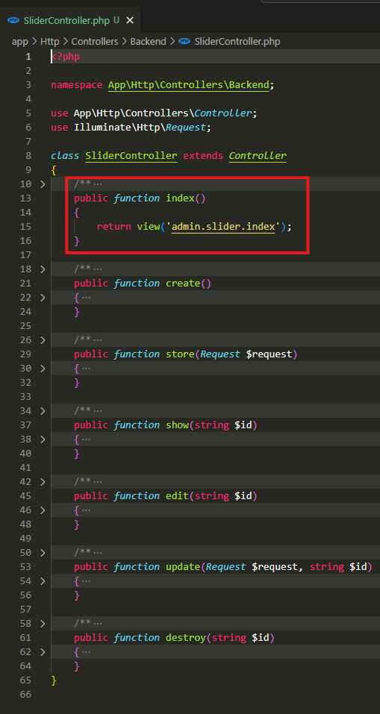
index.blade.php səhifəsini görüntüləmək üçün `app\Http\Controllers\Backend\SliderController.php` kontrolerindəki, index() metodunda həmin səhifənin view()-sunu return edirik.

Slide 5
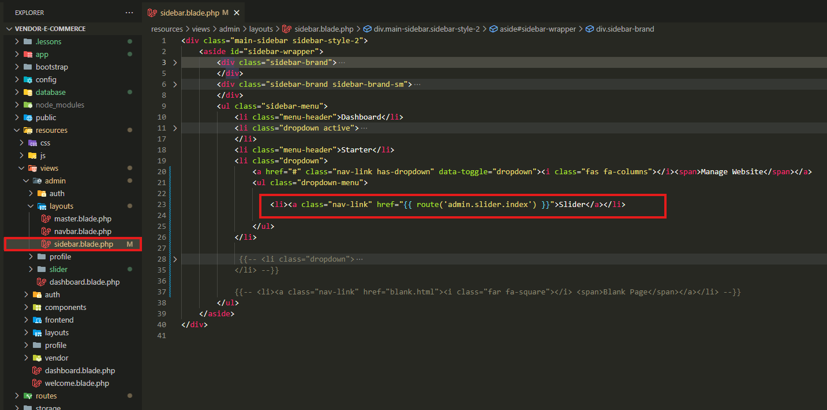
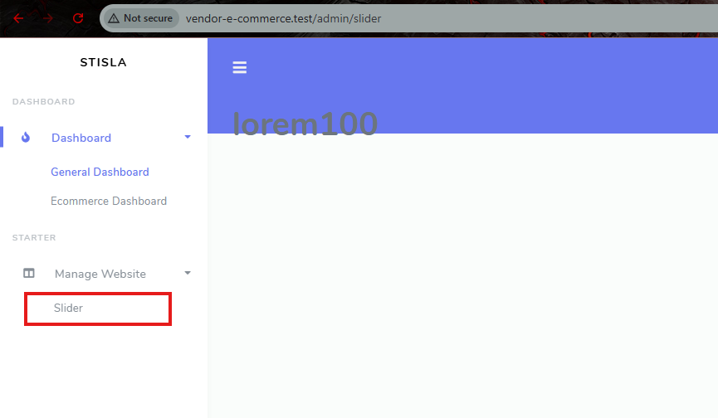
`resources\views\admin\layouts\sidebar.blade.php` faylında, Slider yazısına kliklədikdə həmin səhifəyə keçid edə bilmək üçün, <a> elementinə `route('admin.slider.index’)` əlavə edirik.

Slide 6
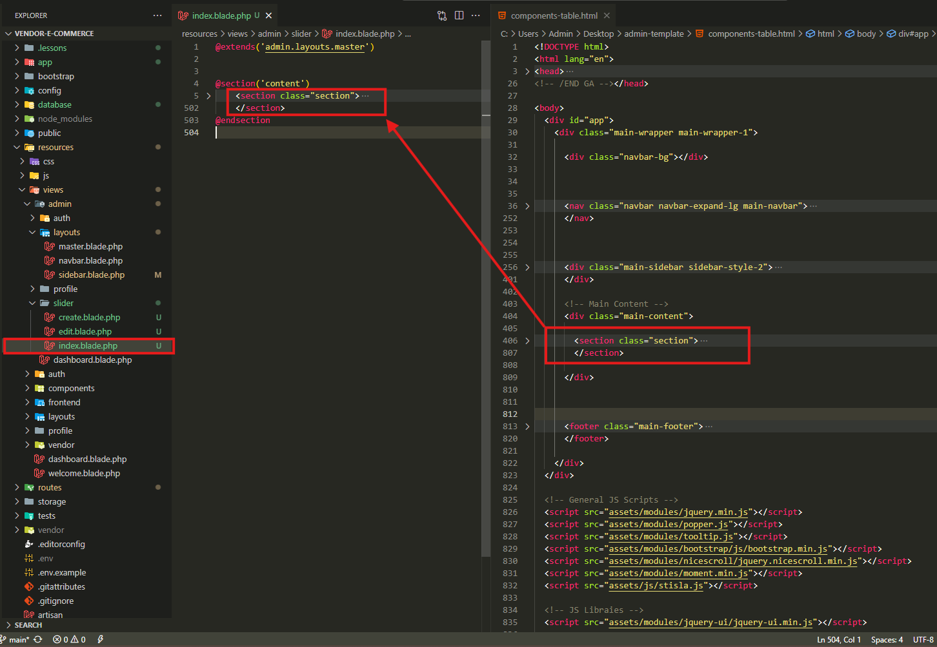
İndi isə, `C:\Users\Admin\Desktop\admin-template\components-table.html` faylında `resources\views\admin\slider\index.blade.php` faylına bəzi elementləri köçürürük.

Slide 7
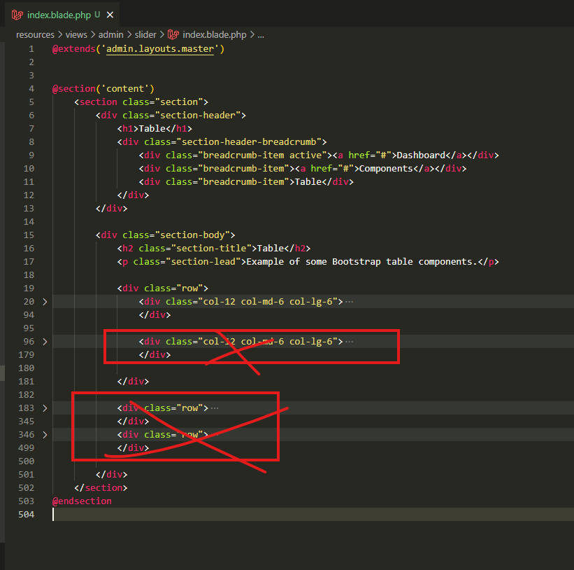
Bəzi elementləri silirik.

Slide 8
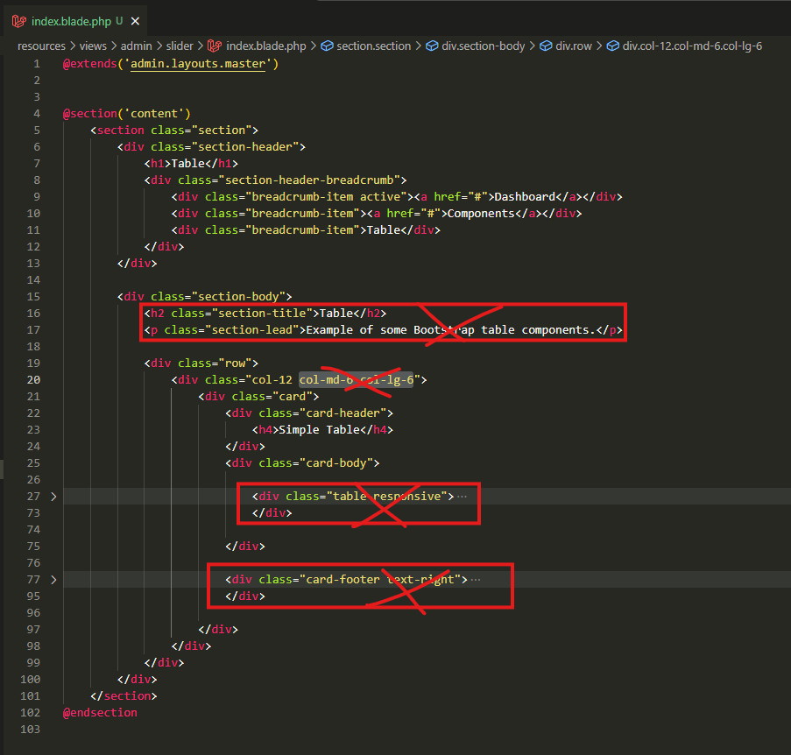
.

Slide 9
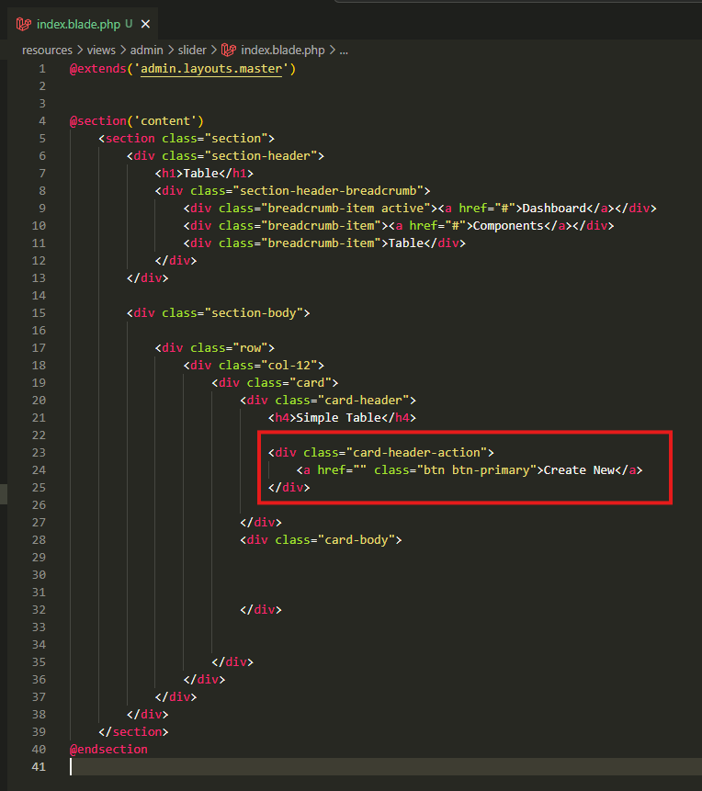
.

Slide 10
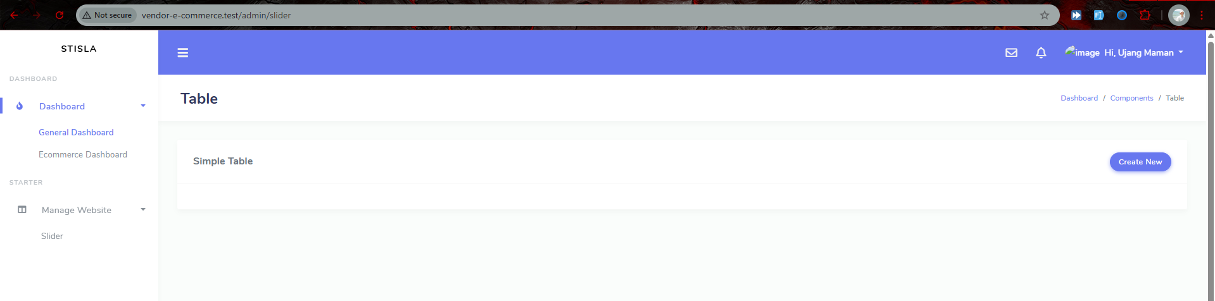
Nəticə.

Slide 11
.

Slide 12
.

